Slide 1



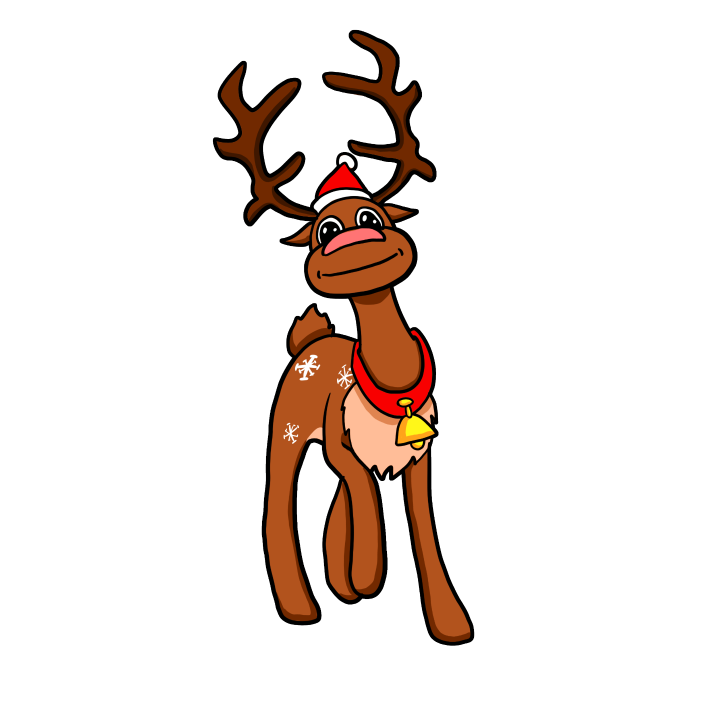

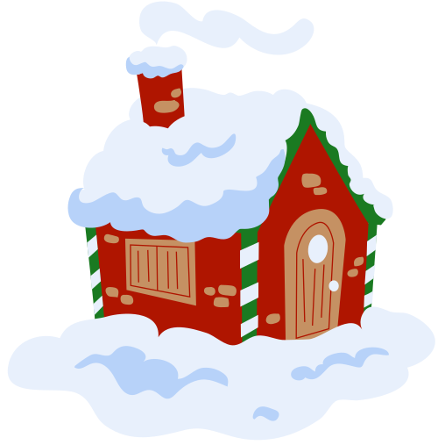
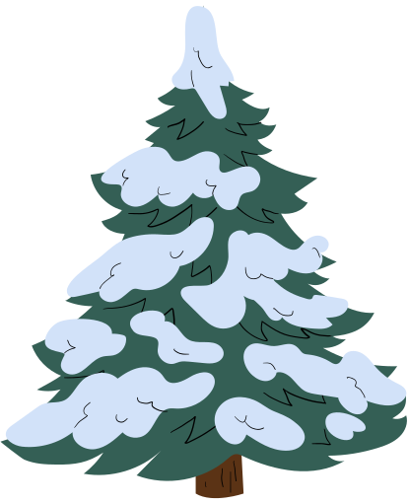
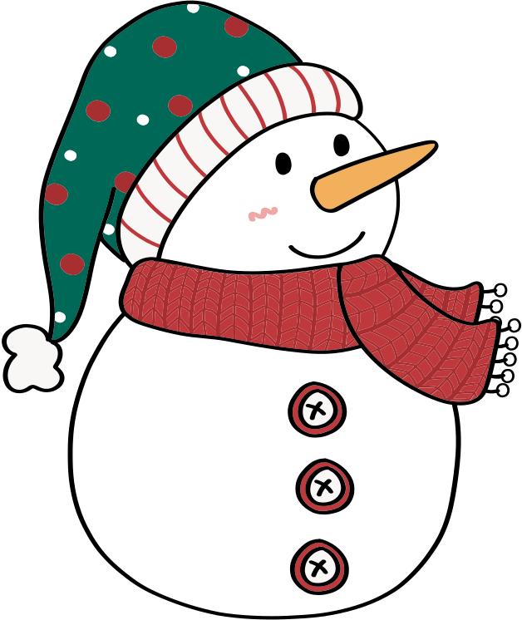


Slide 2



Slide 3

Các yếu tố nào cần cho sự sống và phát triển của động vật?

Slide 4
Động vật cần có đủ không khí, thức ăn, nước uống và ánh sáng thì mới tồn tại, phát triển bình thường.

Slide 5




YÊU CẦU CẦN ĐẠT
- Đưa được dẫn chứng cho thấy động vật cần ánh sáng, không khí, nước, nhiệt độ và thức ăn để sống và phát triển.
- Trình bày được động vật không tự tổng hợp được các chất dinh dưỡng, phải sử dụng các chất dinh dưỡng của thực vật và động vật khác để sống.
- Hoàn thành sơ đồ gợi ý về sự trao đổi khi. nước. thức ăn của động vật với môi trường.
- Vận dụng kiến thức về như cầu sống và trao đồi chất ở động vật giải thích được một số hiện tượng trong tự nhiên, ứng dụng trong sử dụng và chăm sóc vật nuôi.

Slide 6


Slide 8
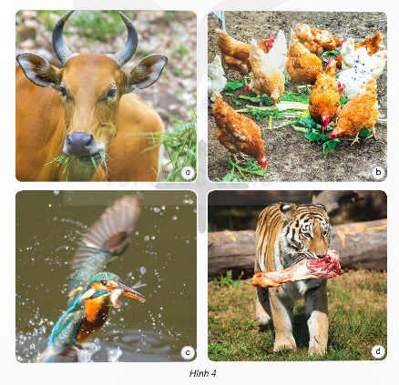
Các con vật trong hình đang sử dụng những thức ăn nào?
Thức ăn đó từ thực vật hay động vật?

Slide 9


Slide 10
a - Bò ăn cỏ: thức ăn từ thực vật.
b - Gà ăn rau: thức ăn từ thực vật.
c - Chim ăn cá: thức ăn từ động vật.
d - Hổ ăn thịt: thức ăn từ động vật.

Slide 11
Mỗi con vật có một nhu cầu về thức ăn khác nhau.

Slide 12
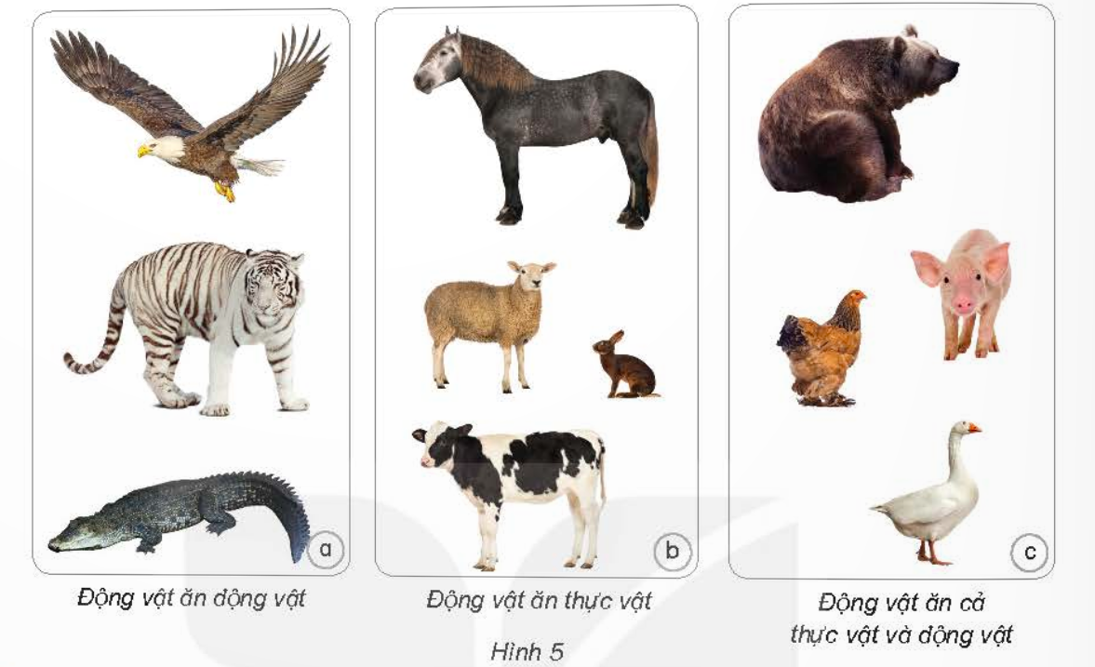

Slide 13
a) Chim đại bàng, hổ, cá sấu ăn thịt.
b) Ngựa, cừu, thỏ, bò ăn cỏ.
c) Gấu ăn trái cây, cá, thịt.
Lợn ăn cá, tôm, rau củ.
Gà ăn cá, tôm, rau.
Vịt ăn cá, tôm, rau.

Slide 14
Hãy cho biết thức ăn của động vật khác gì so với “thức ăn” của thực vật.

Slide 15

“Thức ăn” của thực vật là nước, chất khoáng, khí các-bô-níc. Thức ăn của động vật là thực vật và động vật khác.

Slide 16
Động vật không tự tổng hợp được các chất dinh dưỡng như thực vật, phải sử dụng thức ăn từ thực vật và động vật khác để sống và phát triển.

Slide 17


Slide 18
Thức ăn của động vật là gì?
Hãy kể tên một số động vật ăn cả thực vật và động vật

Slide 19









Nói về các con vật mà mình biết và thức ăn của chúng.
Chuẩn bị bài sau.

